Slide 1
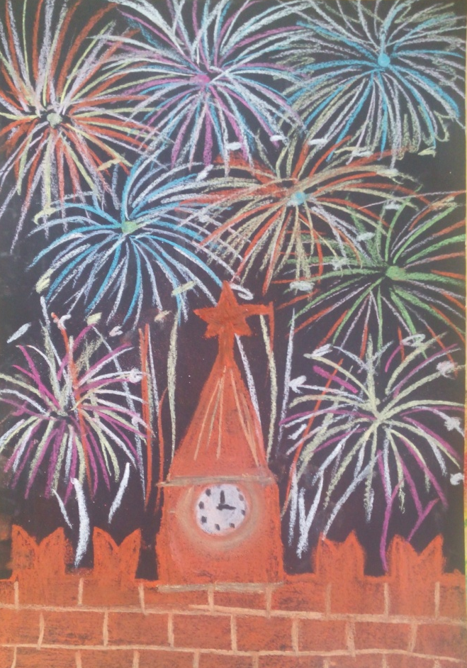
Праздничный салют
Мастер класс рисования праздничного салюта с использованием нетрадиционной техники рисования пастельными мелками с акварелью.
Тысячи букетов разных Осветили небо в праздник! В темноте букеты эти Вдруг взрываются: Всеми красками цветут- Распускаются… И минуты не живут-
Осыпаются. В. Мусатов.
Воспитатели 2 мл. гр. № 7

Slide 2
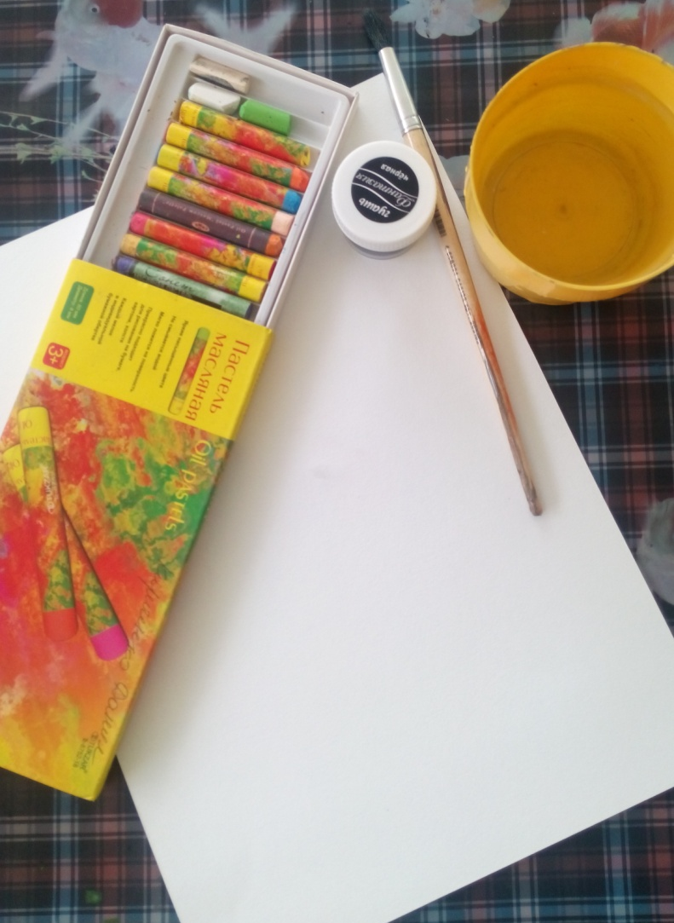
Для работы нам понадобится:
плотная бумага для акварели;
акварельные краски,
кисти;
вода;
пастельные мелки.

Slide 3
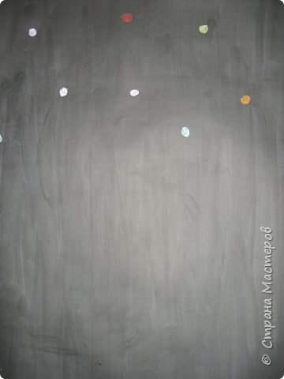
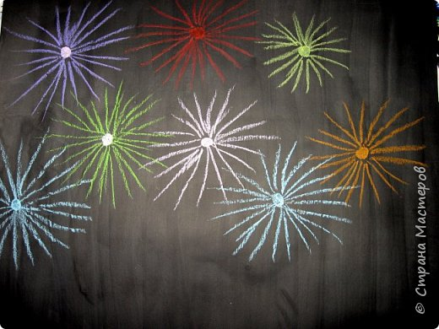
1. Грунтуем лист черной гуашью, располагаем вертикально, ставим в верхней части листа цветные точки.
2. Рисуем от точек цветные лучи в стороны на отмаш.

Slide 4
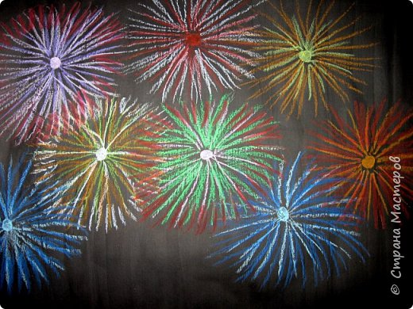
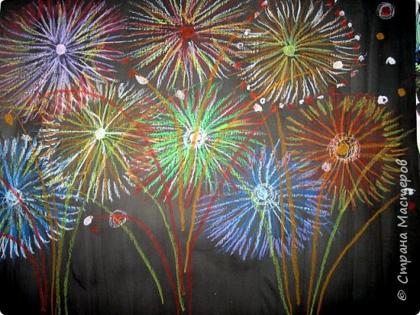
3.Создаем цветную, яркую пушистость нашего салюта.
4. Дорисовываем нижние лучи от пушистых кругов

Slide 5
5. В нижней части рисуем кремлевскую башню.

